Slide 1
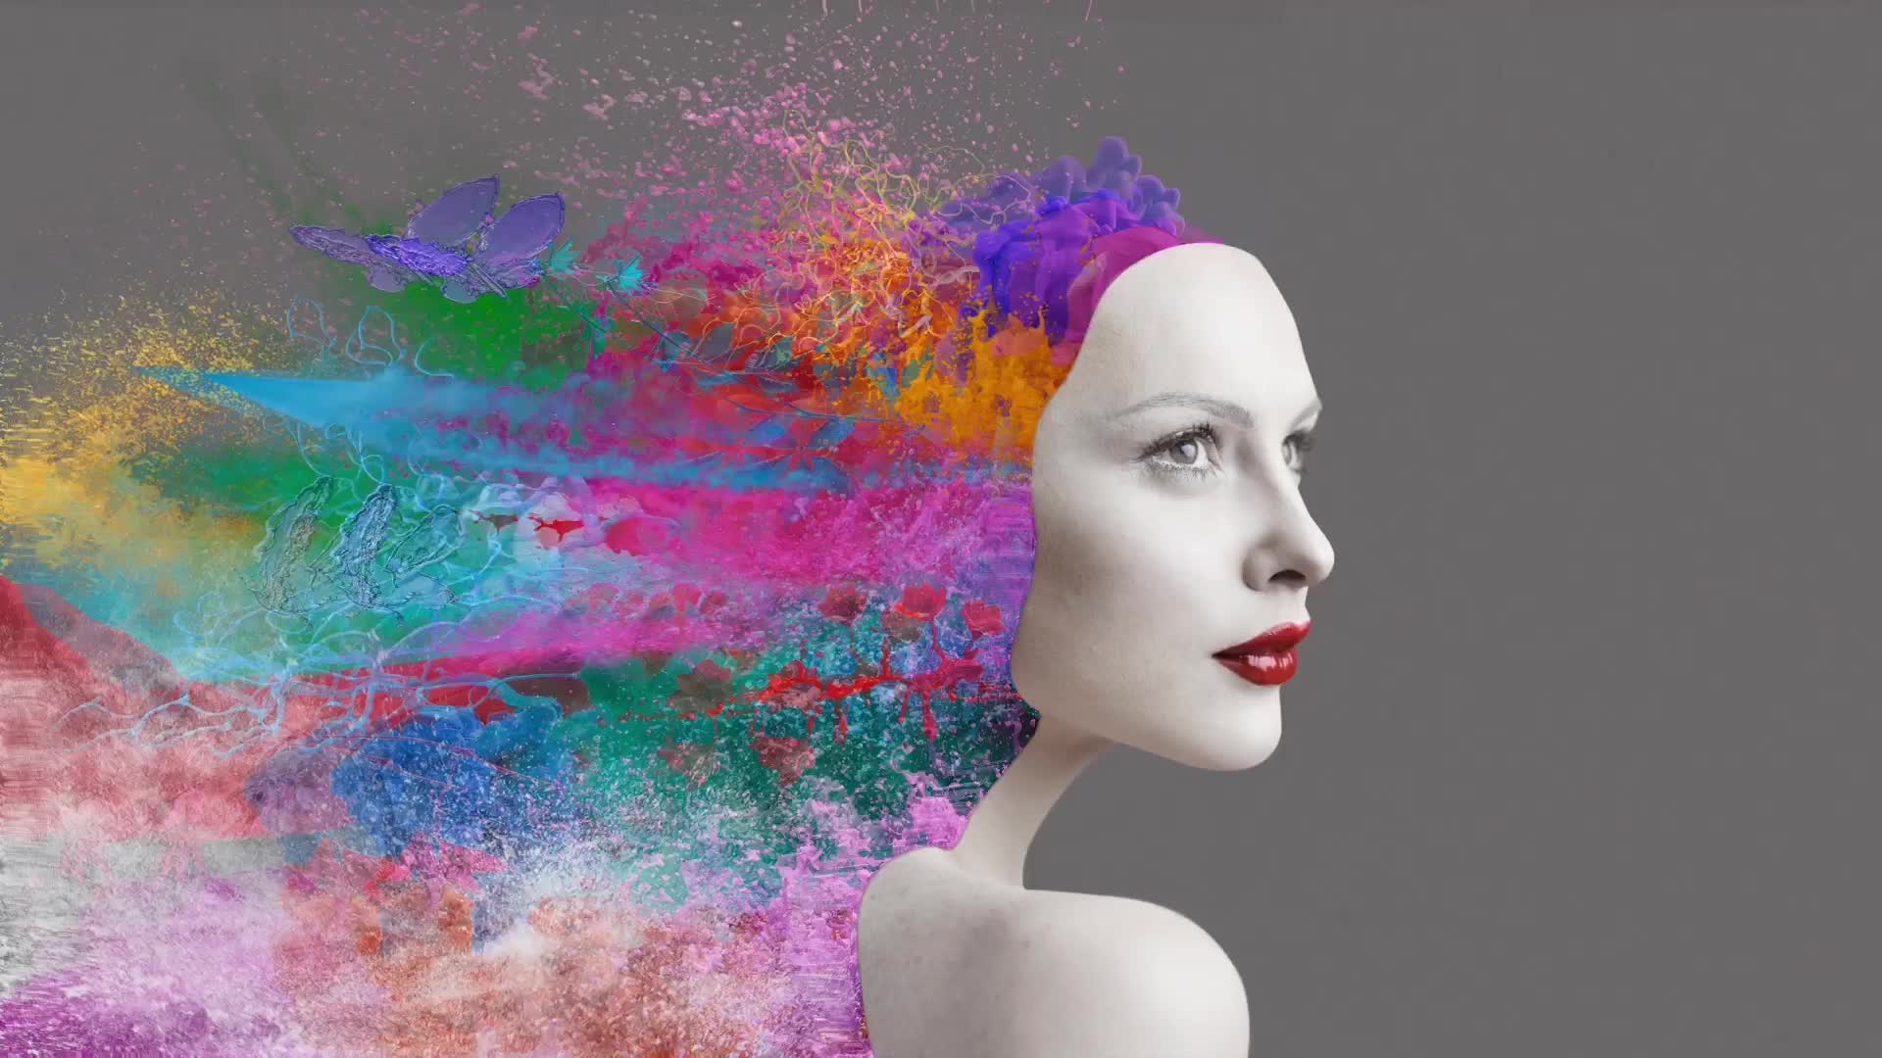
Une IA peut elle créer une œuvre originale ?
Julie HIGELIN, Romain GIRODET, Rémi LOMBARD, Annabel MERCERON

Slide 2

Sommaire
Introduction
Présentation des articles
Implémentation de GAN
Implémentation de CreativGAN
Comparaison des résultats
Conclusion

Slide 3
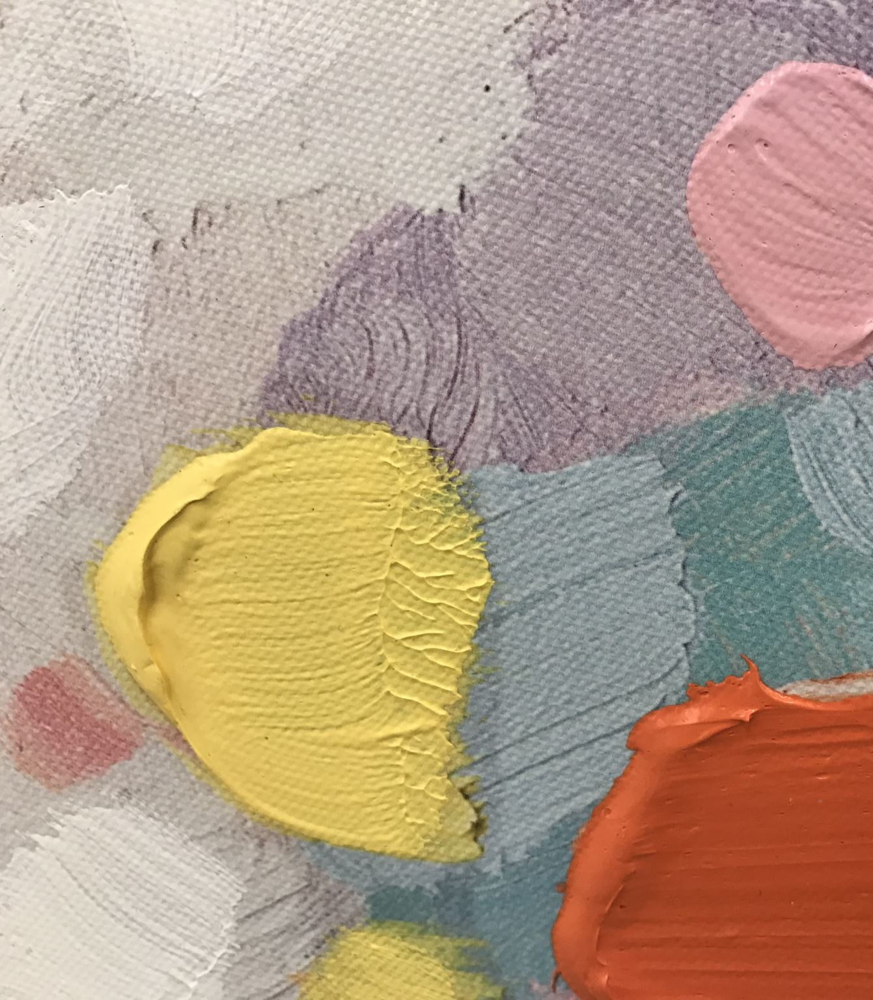
Introduction
Problématique : Une IA peut-elle créer une œuvre originale ?
Créer = Faire, réaliser (qqch. qui n'existait pas encore)
→ Créativité = Pouvoir de création, d'invention
Œuvre = résultat de la création esthétique d'un artiste.
→ Artiste = Personne qui se voue à l'expression du beau, pratique l'art
Originale = qui semble être produit pour la première fois

Slide 4
Confronter l’algorithme GAN à l’algorithme CreativGAN
Rappel de ce qu’est un algorithme GAN : permettent de générer des images avec un fort degré de réalisme
Cet algorithme n’est pas entrainé pour être créatif
Choix de notre présentation :
Notre article phare prétend avoir codé un algorithme GAN créatif
L’article donne le code et les images générées lors de leur étude
Nous avons choisi de coder un GAN “original”, grâce aux pseudo-codes source et à d’autres articles sur l’algorithme GAN
COMPARER les résultats de
Pour verifier si l’algorithme
CreativGAN génère des images
originales
GAN
CreativGAN

Slide 5



Présentation des articles

Slide 6
Présentation des articles - GAN
Ian Goodfellow
David Warde-Farley
Aaron Courville
Fonction: /
Fonction: Associate Professor, DIRO, Université de Montréal, Mila, Cifar CAI chair
Fonction: /
Notoriété: h-index = 50, nb citation par document = 50 936
Notoriété: : h-index = 11, nb citation par document = 34 500
Notoriété: h-index = 37, nb citation par document = 38 840
Yoshua Bengio
Fonction: Professeur d'informatique, Université de Montréal, Mila, IVADO, CIFAR
Notoriété: h-index = 125, nb citation par document = 169 432
Editeur
Research Gate
Titre édité: Generative Adversarial Networks
Article
Titre: Generative Adversarial Networks
Ian Goodfellow, Aaron Courville, David Warde-Farley, Y. Bengio
Allemand
Pour: Chercheurs et scientifiques de toutes disciplines
URL: https://www.researchgate.net/
9 pages
Publié en 2014
URL: https://www.researchgate.net/publication/ 263012109_Generative_Adversarial_Networks

Slide 7
Présentation des articles - GAN
Thème: Computer science
Titre : Generative Adversarial Networks
Bibliographie : 31 références porté sur le machine learning et la backpropagation
Ecriture réglementé : n°, nom auteur, date, nom article, nom du journal, numéro de page
Abstract
Introduction
Advantages & disadvantages
Related work
Adversarial networks
Theorical results
Global optimality of Pg=Pdata
Convergence og Algo 1
Experiments
Conclusions & future work
References

Slide 8
Présentation des articles - GAN
Localisation
Citations
Arxiv
Researchgate
Outil très apprécié connu principalement par sa présence numérique. Cependant, on se méfie maintenant de ce site car parfois incohérent et négligeant
C’est une archive ouverte de prépublications électroniques d'articles scientifiques dans les domaines: physique, mathématiques, informatique, (… ) et qui est accessible gratuitement par Internet.
C’est un site proposant un service de réseautage social pour chercheurs et scientifiques de toutes disciplines
Reconnu par les scientifique et très utilisé
Il est cohérent que l’article ce retrouve sur ces 2 plateformes car il parle de computer science
Cité 5 228 fois

Slide 9
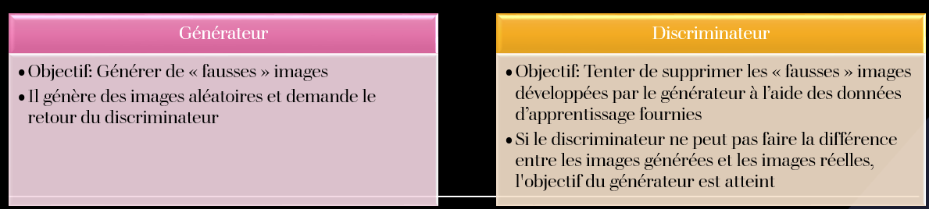
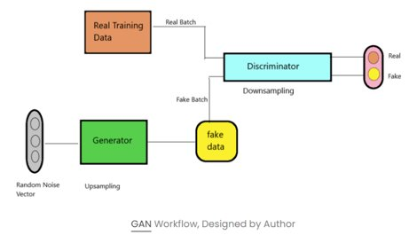
Présentation des articles - GAN

Slide 10
Présentation des articles - CreativGAN
Amin Heyrani Nobari
Faez Ahmed
Muhammad Fathy Rashad
Fonction: Département de génie mécanique. Institut de technologie du Massachusetts Cambridge, Massachusetts
Fonction: Département d'ingénierie électrique et électronique. Universiti Teknologi PETRONAS Seri Iskandar, Perak, Malaisie
Fonction: Département de génie mécanique. Institut de technologie du Massachusetts Cambridge, Massachusetts
Notoriété: not found
Notoriété: H-index=5; citation par doc = 18
Notoriété: h-index=11 ; citations= 426
Coordonnées:
ahnobari@mit.edu
Coordonnées:
muhammad.fathy. 25547@utp.edu.my
Coordonnées:
faez@mit.edu
Editeur
DeCoDe – Design Computation & Digital engineering Lab (MIT)
Titre édité: CreativGan
Article
Titre: “CreativGan : Editing Generative Adversarial Networks for Creative Design Synthesis”
Amin Heyrani Nobari, Muhammad Fathy Rashad, Faez Ahmed
Americain
Pour: Chercheurs et scientifiques en computeur sciences
URL: http://decode.mit.edu/projects/creativegan/
13 pages
Publié en 2021
URL: https://arxiv.org/pdf/2103.06242.pdf

Slide 11
Présentation des articles - CreativGAN
Abstract
Introduction
Related works
Generative Adversarial Networks
The creativity ploblem in GANs
Detecting Novelty
Background
Rewriting GANS
Identifying and localizing Novelty
Methodology
Generating Realistic and Useful Designs
Detecting ans localizing novelty in generated designs
Editing a GAN to Generate Novel Designs
Experimental settings
Bike dataset
Implementation details
Evaluation metrics
Results and discussion
StyleGAN2 resultats
Novelty detection in Bikes
Introducing Novelty in Bikes
Limitations and future works
Broader impacts of creativeGAN in design
Conclusion
Acknowledgment
References
Thème: Computer science & génération d’image
Titre : « CreativGan : Editing Generative Adversarial Networks for Creative Design Synthesis »
Bibliographie : 36 références porté sur les algorithmes GAN et la détection d’anomalie
Ecriture réglementé : n°, nom auteur, date, nom article, nom du journal, numéro de page

Slide 12
Présentation des articles - CreativGAN
Localisation
Citations
Arxiv :
ASME :
Outil très apprécié connu principalement par sa présence numérique. Cependant, on se méfie maintenant de ce site car parfois incohérent et négligeant
C’est une archive ouverte de prépublications électroniques d'articles scientifiques dans les domaines: physique, mathématiques, informatique, (… ) et qui est accessible gratuitement par Internet.
Cité 13 fois
American society of mechanical engineers. C’est une société savante basée aux États-Unis active dans le domaine de la recherche scientifique en mécanique
Il est cohérent que l’article se retrouve sur ce site car il traite du design des vélos, on peut y voir un lien avec la mécanique

Slide 13
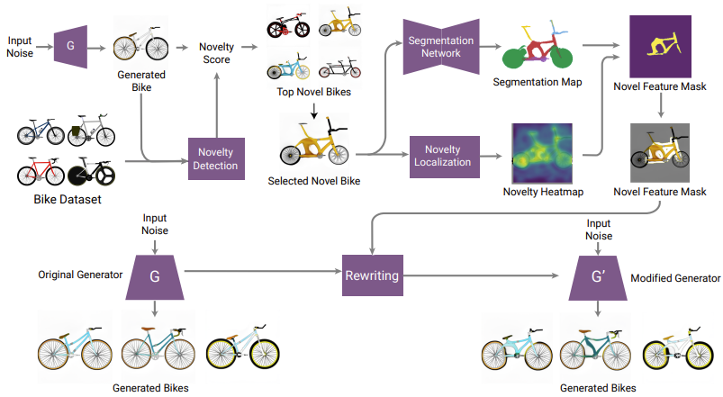
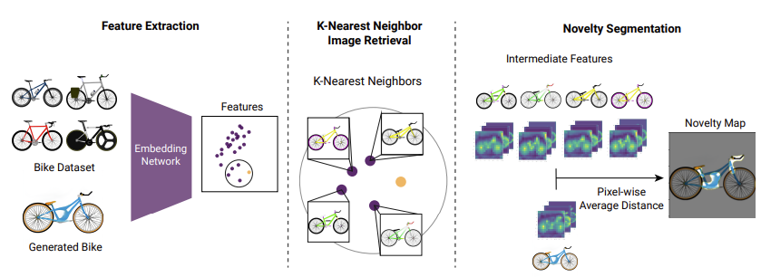
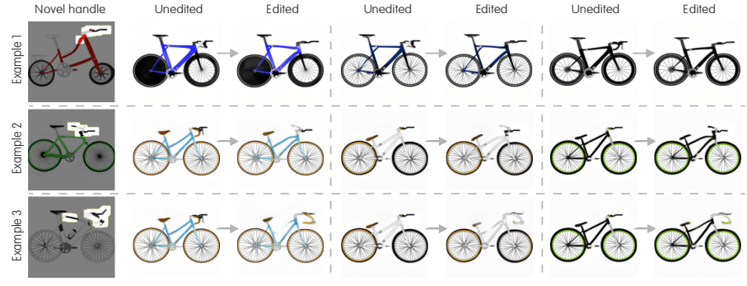
Présentation des articles - CreativGAN
Processus général
Processus de détection de nouveauté

Slide 14
Implémentation de GAN

Slide 15
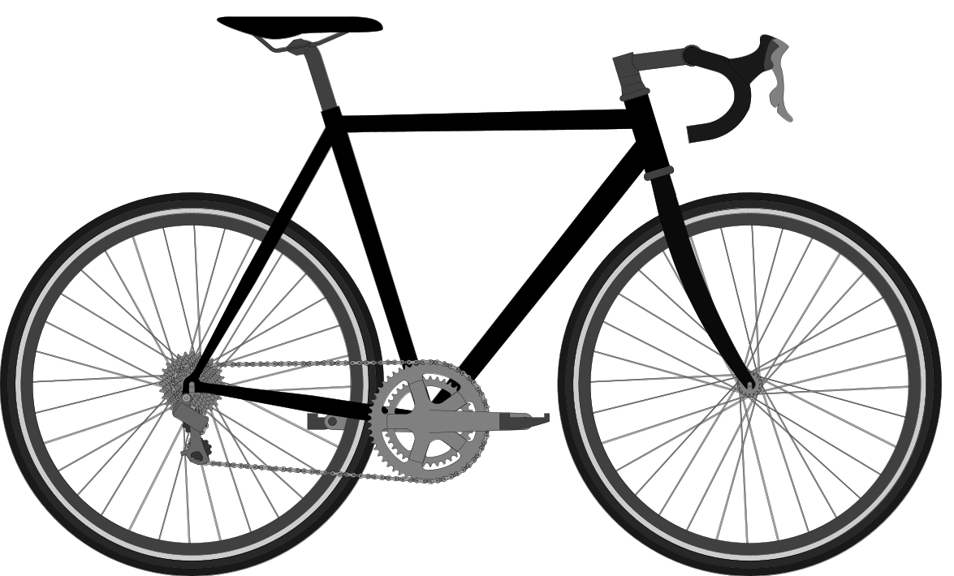
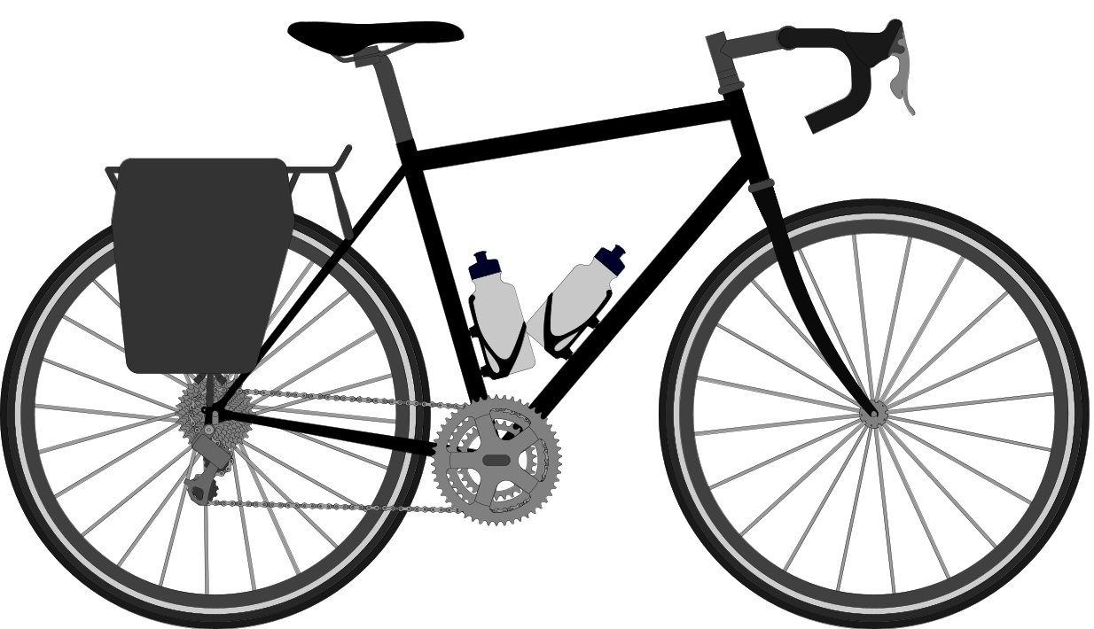

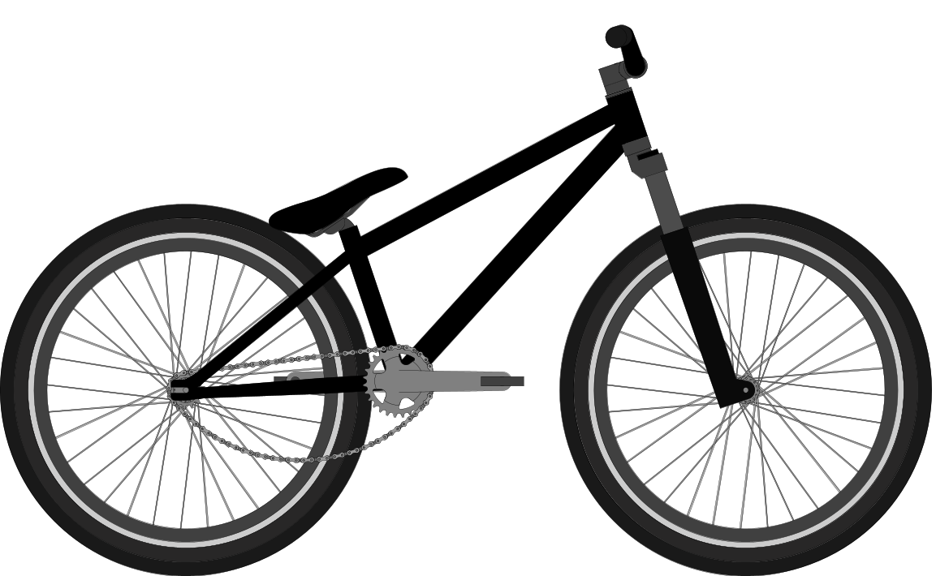
Le dataset utilisé
4800 images
Des vélos varies

Slide 16
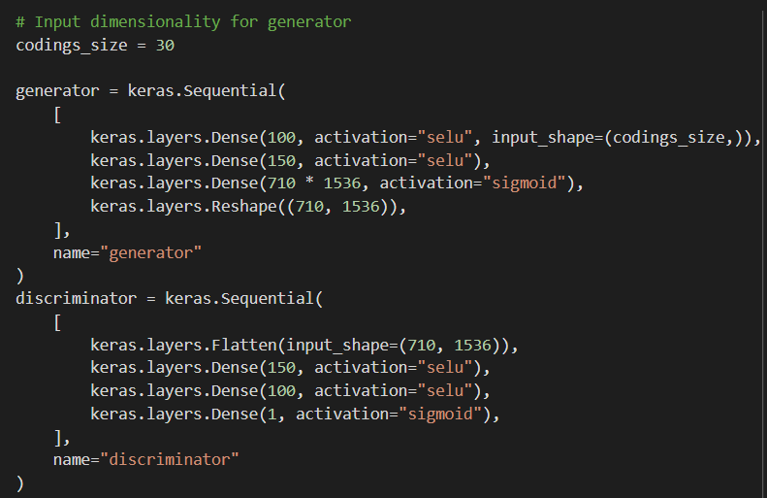
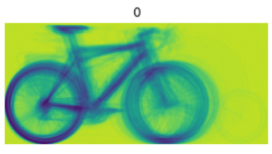
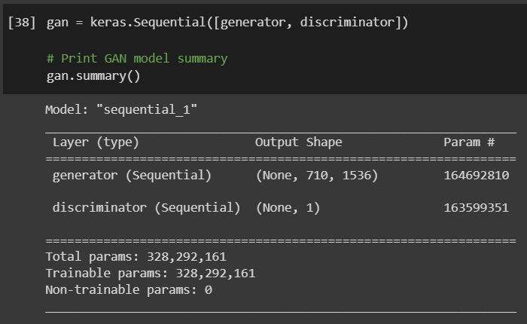
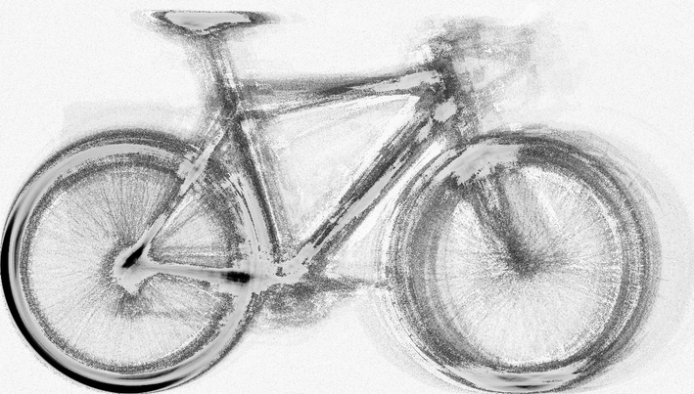
Implémentation du GAN

Slide 17
Etude de CreativGAN

Slide 18
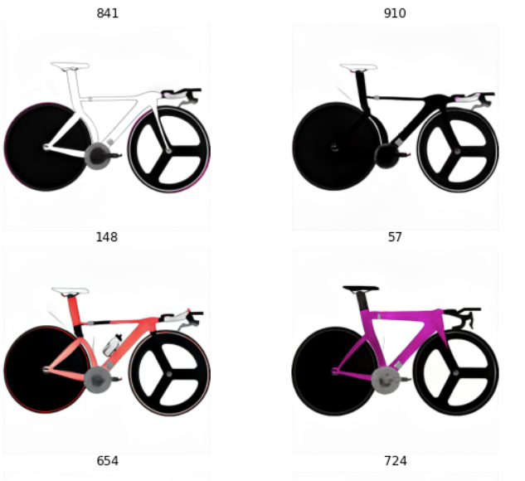
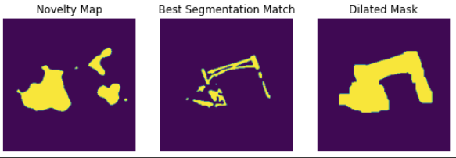
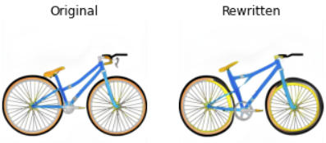
Etude de CreativGAN
Etape 1
Top novel bikes in Generated bikes: calcul du score d’anomalie (de nouveauté) puis affiche les vélos avec leurs scores d’anomalies
Etape 2: Novelty detection & find best segmentation match
Etape 3: Rewriting

Slide 19
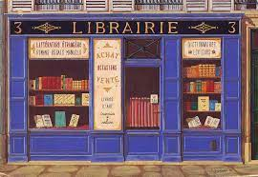
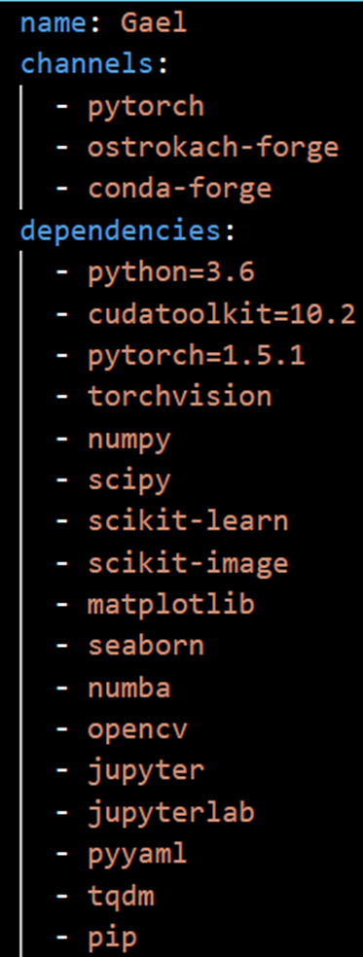
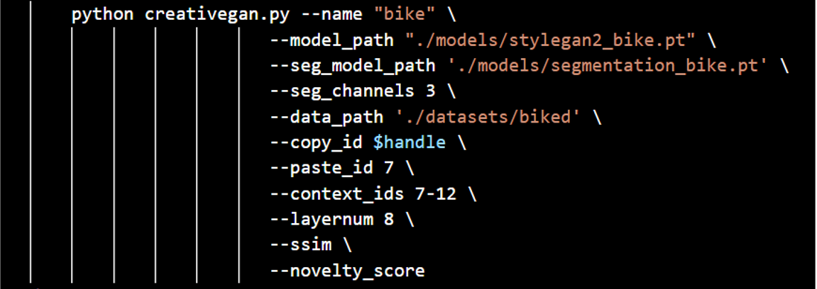
Etude de CreativGAN

Slide 20
Etude de CreativGAN
Une image c'est 3 matrices de dimension H*W.
Chaque cellule des pixels prend une valeure entre 0 et 255
Pour chaque pixel:
Comparaison des différences pour le Rouge, Le Vert et le Bleu.
On fait la moyenne.

Slide 21
Etude de CreativGAN
Image--> changement de format pour transformation--> image
Redimensionnement--> Convertion en en torch.FloatTensor --> Normalisation --> Segmentation --> Dilatation
numpy.ndarray (H x W x C=3) in the range [0, 255]
|
torch.FloatTensor of shape (C=3 x H x W) in the range [0.0, 1.0]
|
torch.FloatTensor of shape (C=3 x H x W) in the range [-1.0, 1.0]

Slide 22
Conclusion - Comparaison des résultats

Slide 23
Conclusion - Comparaison des résultats
GAN
CreativGAN

